Slide 1
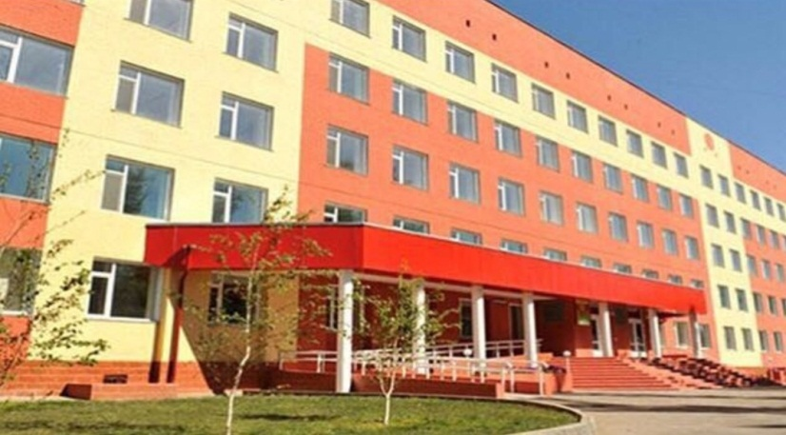
КГКП «Павлодарский областной центр фтизиопульмонологии»
Эпидемиологическая ситуация по туберкулёзу в Павлодарской области
по итогам 12 месяцев 2025 года

Slide 2
Динамика снижения туберкулеза в Павлодарской области
Снижение на 33,6% (с 541 до 359 случаев)
Годы | 12 мес.2020г. | 12 мес. 2021г. | 12 мес.2022г. | 12 мес.2023г. | 12 мес.2024г. | 12 мес.2025г.
Кол-во активных больных | 541 | 561 | 559 | 459 | 418 | 359
Снижение на 43,1% за последние 10 лет

Slide 3
Заболеваемость
Эпидемиологические показатели по ТБ по итогам 12 месяцев 2024-2025 гг.
Заболеваемость в учреждениях УИС
(12 мес. 2025 г. - 13 сл., за 2024г. – 15 сл.)
снижение по области за 12 мес.2025г. на 17,0% по сравнению с аналогичным периодом 2024г. (РК – 30,1 на 100 тыс.населения).
Учреждение № 44
1 новый случай
РПН ”Поликлиника № 5” г.Павлодар
Учреждение № 46
Выявлен 1 новый случай
Учреждение № 63 (СИЗО)
Выявлено 3 новых случая
РПН “Поликлиника № 3 г.Павлодара”
Учреждение № 45
Выявлено 5 новых случая ТБ + 1 рецидив
Учреждение № 47 (г.Экибастуз)
Выявлен 1 новый случай, 1 рецидив
РПН “Поликлиника № 3 г.Экибастуза”

Slide 4
Заболеваемость
Эпидемиологические показатели по ТБ по итогам 12 месяцев 2024-2025 гг.
снижение по области за 12 мес.2025г. на 17,0% по сравнению с аналогичным периодом 2024г. 12 место по РК.
Показатель РК 30,1 на 100 тыс.населения

Slide 5
Заболеваемость в разрезе ПМСП г.Павлодара
Эпидемиологические показатели по ТБ по итогам 12 месяцев 2024-2025 гг.
снижение по области за 12 мес.2025г. на 17,0%
По Аксускому региону зарегистрировано 14 новых случаев (19,3 на 100 тыс.нас.). За 2024г. – 16 НС (22,1 на 100 тыс.нас).

Slide 6
Смертность
Распространенность (НС+Р)
12 место по РК
снижение по области по итогам 12 мес.2025г. на 21,6%
11 место по РК

Slide 7
Удельный вес несвоевременно выявленных деструктивных форм туберкулеза легких среди новых случаев – 47,0% (110 случая из 234)
Наименование организации | Количество деструктивных форм | %
г.Павлодар: | 59 из 130 | 45,3%
ТОО «Poliklinika №1» | 7 из 19 | 36,8%
ТОО “Almaz Medical Group” | 9 из 21 | 42,8%
3 поликлиника г.Павлодара | 10 из 21 | 47,6%
ТОО”Viamedis Pavlodar” | 8 из 24 | 33,3%
5 поликлиника г.Павлодара | 13 из 17 | 76,4%
ТОО”Рахим-А” | 2 из 4 | 50,0%
ТОО”Омир-ПВ” | 2 из 2 | 100%
ТОО МЦ Евразия | 1 из 1 | 100%
ТОО «Bass&K» | 2 из 2 | 100%
г.Экибастуз: | 19 из 38 | 50,0%
ПК Дисконт | 3 из 7 | 42,8%
Поликлиника № 2 Экибастуз | 10 из 15 | 66,6%
Поликлиника № 3 Экибастуз | 6 из 16 | 37,5%
г.Аксу | 9 из 12 | 75%
Иртышский район | 4 из 7 | 57,1%
Железинский район | 1 из 2 | 50,0%
Район Аққулы | 4 из 8 | 50,0%
Майский район | 1 из 1 | 100%
Павлодарский район | 7 из 11 | 63,6%
Щербактинский р-н | 3 из 7 | 42,8%

Slide 8
Показатель заболеваемости туберкулезом детей в возрасте от 0 до 17 лет
Проф. осмотром выявлено 61% (14 случаев)
Установлен источник туб инфекции – 14 сл. (61%)
За 12 мес. 2025г. – 23 (12 мес. 2024г. – 23 сл.)

Slide 9
Заболеваемость детей
(0-18лет)
 | 12 мес.2024г. | 12 мес.2025г.
Дети | 15 | 11
Подростки | 8 | 12
Общее количество детей (0-18 лет) | 23 | 23
 | 12 мес.2024г. | 12 мес.2025г.
ИТЛ | 7 | 12
ДТЛ | 1 | 0
Очаговый ТБ | 3 | 1
Туб. глаз | 1 | 3
ПТК | 6 | 7
Туб. остит | 1 | 0
ТБ периф. л/узлов | 1 | 0
Туберкулома | 1 | 0
ТБ менингит | 1 | 0
ТБ плеврит | 1 | 0
Методы подтверждения ТБ | кол-во
Лабораторно подтверждённые | 10
Несвоевременно выявленных случаев туберкулёза среди детей за 12 мес.2025 г. - 3 случая (12 мес. 2024г. – 5 сл.).
1 подросток и 1 ребенок выявлены с деструкциейи бактериовыделением, 1 случай туберкулеза глаз.

Slide 11
Показатель эффективности лечения
Охват амбулаторным лечением
Стандарт 55%
2023 – 57,7%
2024 – 66,2%
12 мес.2025 – 72,2%
Рекомендованный стандарт ВОЗ по эффективности лечения
ЛЧ ТБ – 85%,
ЛУ ТБ – 80%.
Охват по РК 70,0%

Slide 12
№ | Проблемные вопросы | Пути решения
1 | Несвоевременность выявления ТБ из-за недостаточной туб. настороженности среди работников организаций ПМСП (терапевты, ВОП, гинекологи, офтальмологи, педиатры) - увеличение удельного веса деструктивных форм ТБ (47,0% - 110 сл. из 234). | Проведение обучения (семинары, разборы случаев) специалистами ПОЦФ с мед.работниками ПМСП по раннему выявлению ТБ на постоянной основе согласно плана. Специалистам ПОЦФ продолжить работу по разбору всех запущенных/летальных случаев ТБ совместно с эпидемиологом ДСЭК.
2 | Нарушение сроков дообследования ФГ-положительных лиц (приказ № 214 - город 14 дней, сельская зона – 1 мес.). | Обеспечить своевременное обследование флюороположительных лиц, соблюдение сроков дообследования.
3 | Некачественное формирование плана ФГ-обследования прикрепленного населения, в связи с чем отмечается снижение эффективности выявления ФГ методом среди лиц из группы высокого риска (2,9 ‰). | Непрерывное проведение корректировки анкетных данных в паспортах здоровья пациентов при их изменении. Обеспечение внесения данных о прохождении ФГ-обследования в информационные системы для формирования более объективных сведений.
4 | Не качественные подворовые обходы. Отсутствие полной информации о проживающих пациентах при выявлении туберкулеза. | Качественно проводить подворовые обходы для выявления лиц с подозрением на ТБ, не прошедших ФЛГ более 2-х лет, постоянно проживающих на территории поликлиники, но не имеющих прикрепление.
5 | Снижение охвата профилактическим лечением взрослых из туб.контакта – 94,2% (2024 г. – 97,2%), туб.контактных детей – 91,3% (2024 г. – 95%). | Увеличить охват профилактическим лечением туб.контактных взрослых и детей. Усилить санитарно-просветительную работу среди взрослых и детей из туб.контакта.

Slide 13
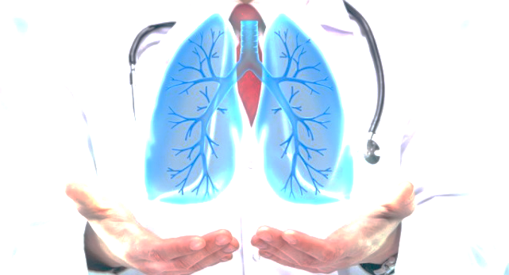
Благодарю за внимание!

